Slide 1
Unit 2 Art and Nature
Book 2
华北理工大学 王英莉
杭州商学院 薛晶晶
河北科技大学 张丽宾
苏州大学 谢桂花

Slide 2
备教材、备学生
1. 所用教材：《新一代大学英语》综合教程第2册；
教材特点：选材真实，内涵丰富，主要针对英语基础较好学生
2. 所教学生：二本或三本 大一第2学期的非英语专业学生
学生情况：学生英语基础较差，未通过四级考试；
Gap
SARS：select, adapt, re-organization, supplement.
从教材中选取适合所教学生水平的材料，把所选材料本地化，拉近学生与所选材料主题的距离，如果需要可以重新组织所选材料或教材中的活动，也可以进行必要的补充。

Slide 3
备教法
3. 教学方法：产出导向法、任务教学法、 交际法
4. 时间安排：8学时／单元
备注：要求学生提前预习，并完成教师给出的本单元输入任务（教师会根据学生完成输入任务的情况，进行课堂形成性评价）
教学阶段 | 时间安排
iPrepare | 45 mins
iExplore | 45+180 mins
iProduce | 90 mins
学生基础差、有人不预习

Slide 4
Teaching and learning objectives
After learning this unit, students will be able to:
name and briefly explain some features of world-famous Western paintings;
identify and generally analyze the subject matter in classical Chinese paintings;
make comparisons between Western and Chinese paintings from several perspectives.

Slide 5
Teaching procedures
scenario 1: 课本配套视频
scenario 2:本校自己的真实情景
意识到差距，设定学习目标，激发学习兴趣
discussion: 展示一些图片，围绕设定问题，组织学生进行简单讨论，引入课文学习；
reading：用课后问题引导学生阅读，在阅读中遇到的语言、结构等方面的困难，教师结合书上练习，给予指导与帮助；
过程中，教师扮演了苏格拉底提倡的“思想的助产士”的角色，在提出问题、解决问题的过程中，师生一起来探索、发现、学习新的知识。
1. iPrepare
语言输入，技能提升，观点拓展
2. iExplore
聚焦产出，观点、技能、语言的强化输出
学生自己选取中西方各一个艺术作品，从某一个方面，将两个作品进行对比，使用本单元所学的语言、技能，以口头展示、书写报纸艺术鉴赏专栏文章的方式进行汇报展示。
3. iProduce

Slide 6
评价体系
课堂形成性评价与期末终结性评价相结合：
1. 课堂形成性评价占70%，包括：
课堂输入任务的完成情况20%，
课堂产出成果(口语形式和书面形式)50%
2. 期末终结性评价占30% (期末闭卷考试)。

Slide 7
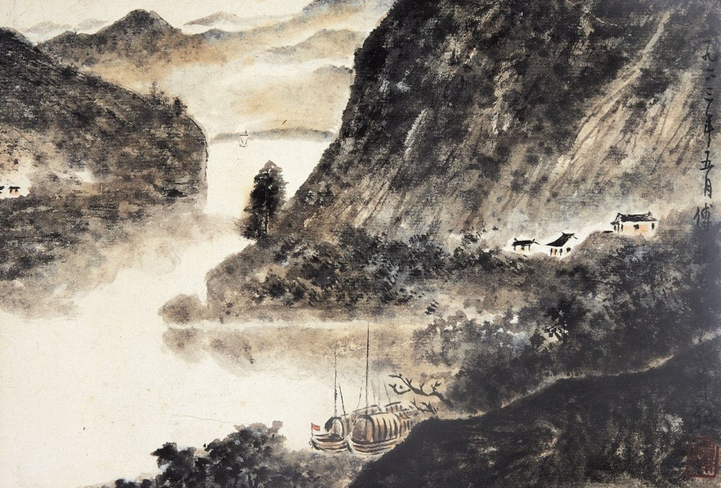
Class demo
iPrepare:
Scenario: describe the famous painting by Zhang Daqian to your foreign friend.

Slide 8
Unit 2 Art and Nature
Book 2

Slide 9
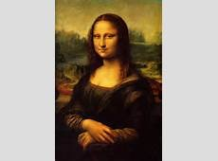
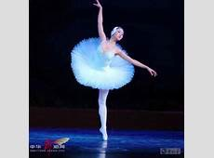
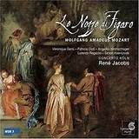
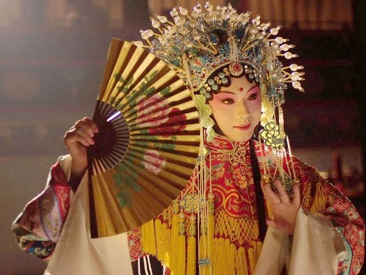
Class demo
Discussion
1. Pair discussion: 1 min
Q: Could you list some common art forms?

Slide 10
Class demo
Discussion
2. Could you list some names of famous western and Chinese paintings?

Slide 11
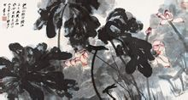
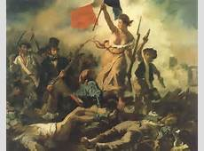
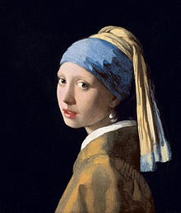
Class demo
Discussion
4. Could you compare the differences between them?

Slide 12
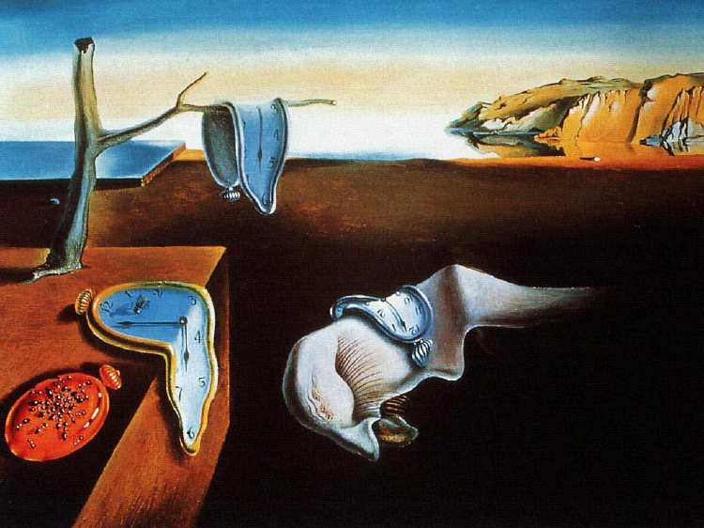
Class demo
Discussion
Subject matter

Slide 13
Class demo
Discussion
Painting tools

Slide 14
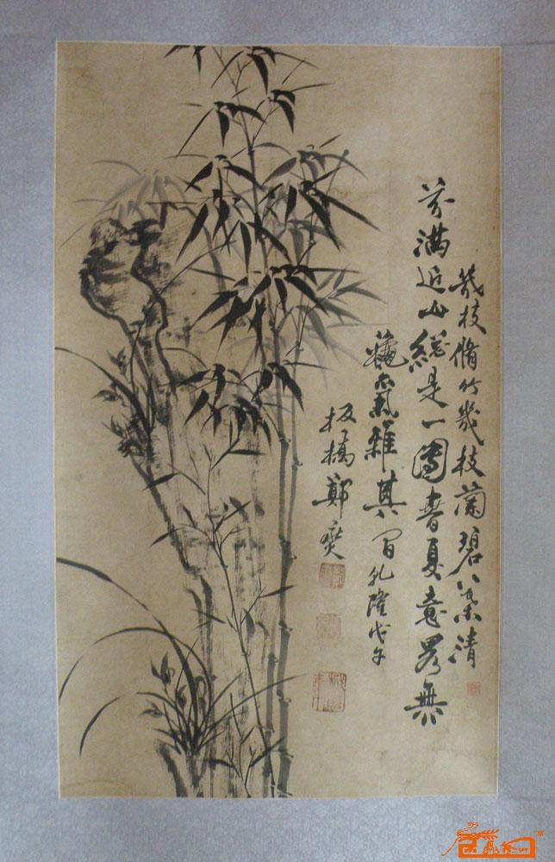
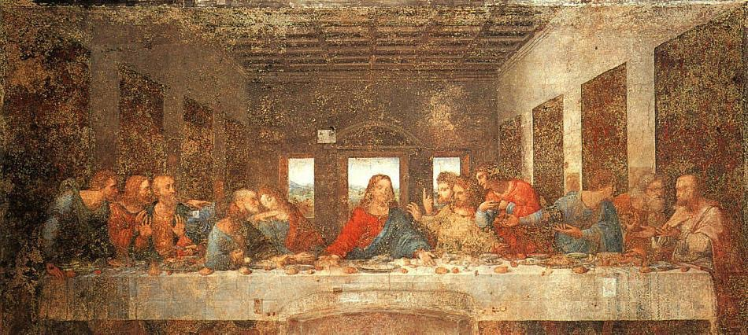
Class demo
Discussion
Art perception

Slide 15
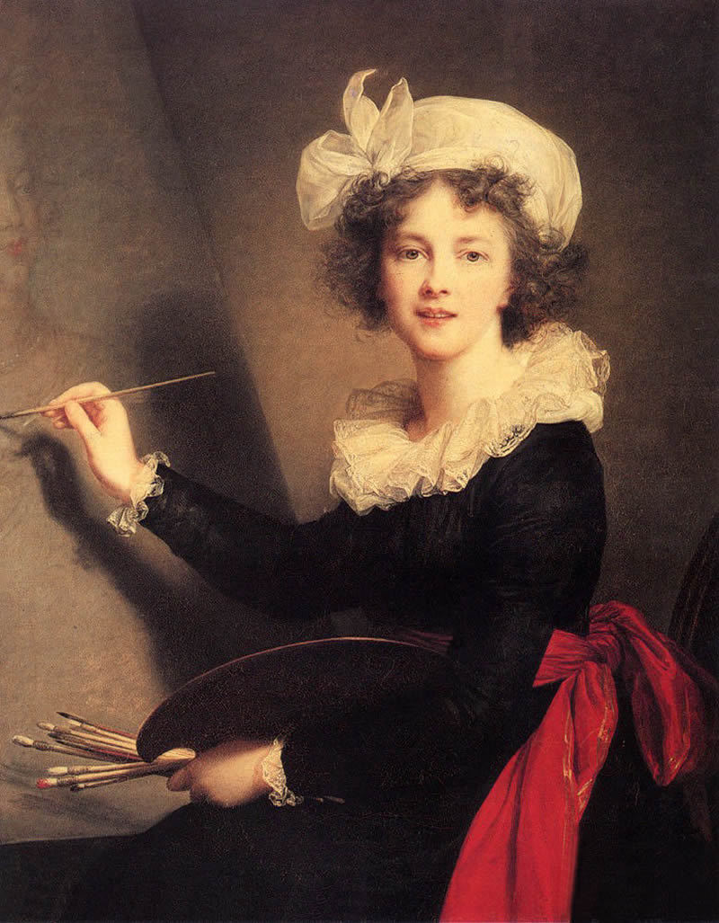
Class demo
Discussion
Spirit of nature

Slide 16
Thank you!

